Slide 1
Зовнішність. Лицар
Appearance. The Knight
https://youtu.be/x2L-AbxlUOI
Перейдіть за посиланням та перегляньте відеоурок

Slide 2
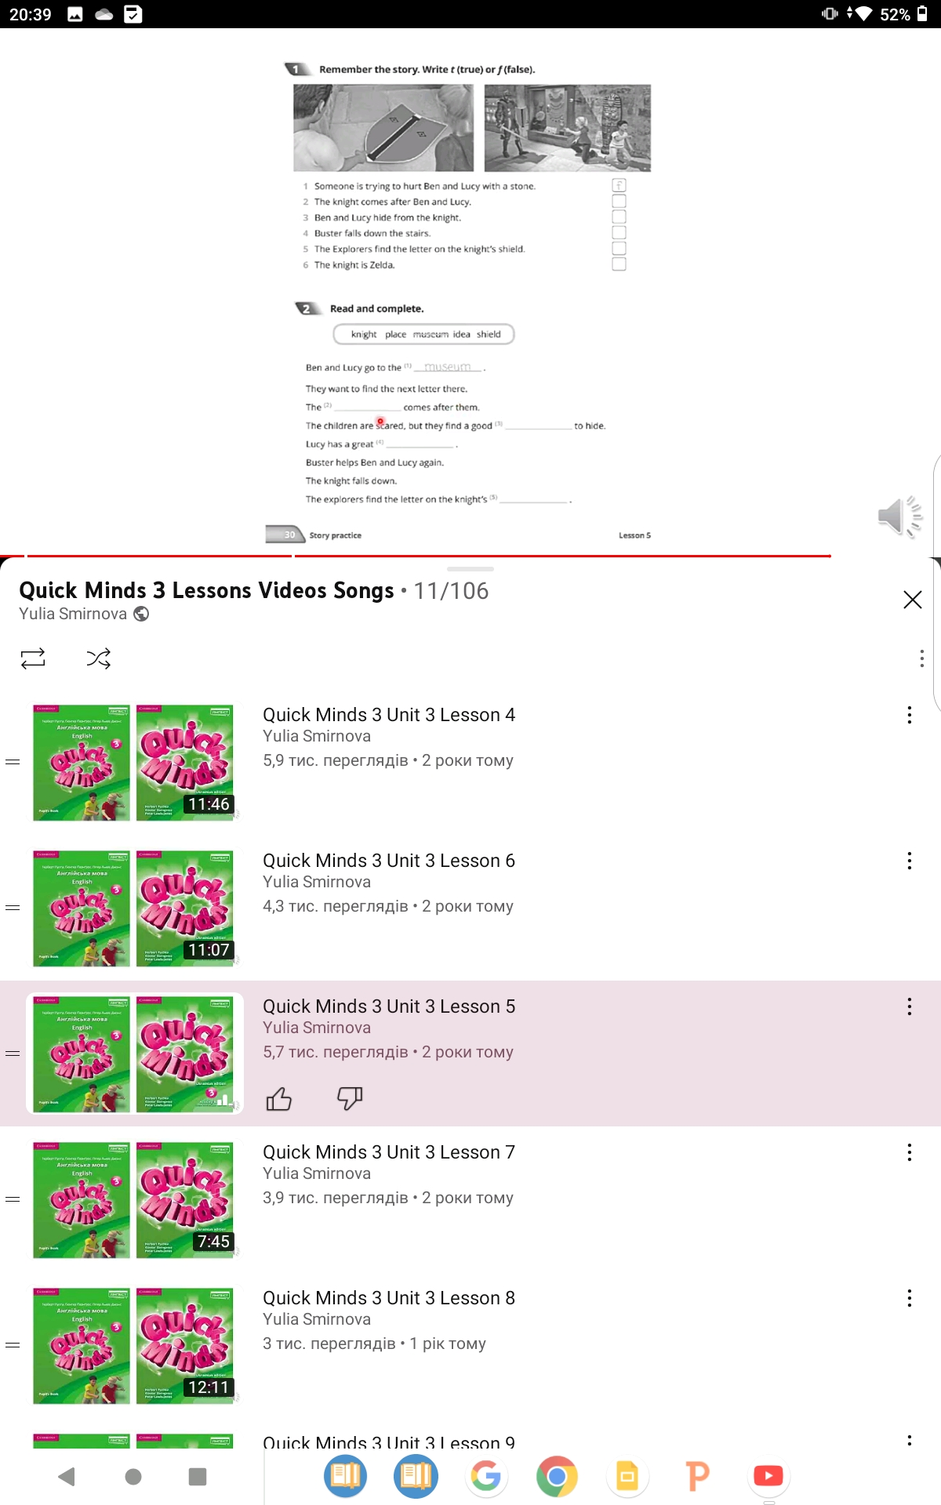
Домашнє завдання:

